Slide 4
Có 2 cạnh bằng nhau
1
Có một góc vuông
Hình tam giác đều là hình như thế nào?
Có 3 cạnh bằng nhau
Có 3 góc nhọn

Slide 5
Hình c
2
Hình d
Hình nào là hình tam giác cân?
Hình a
Hình b

Slide 6
Ta lấy độ dài đáy nhân
với chiều cao
(cùng một đơn vị đo)
3
Ta lấy độ dài đáy chia cho
chiều cao (cùng một
đơn vị đo)
Muốn tính diện tích hình tam giác ?
Ta lấy độ dài đáy nhân
với chiều cao (cùng một
đơn vị đo) rồi nhân với 2.
Ta lấy độ dài đáy nhân
với chiều cao (cùng một
đơn vị đo) rồi chia cho 2.

Slide 11
Đây là các hình thang
Hình thang có một cặp cạnh đối diện song song

Slide 12
A
B
Hình thang ABCD có:
• Cạnh đáy AB và cạnh đáy DC. Cạnh bên AD và cạnh bên BC.
• Hai cạnh đáy là hai cạnh đối diện song song.
AH là đường cao. Độ dài AH là chiều cao.
C
D
H

Slide 14
1
Trong các hình sau, hình nào là hình thang? Hãy chỉ ra cặp cạnh đáy, cặp cạnh bên của mỗi hình thang đó.

Slide 15
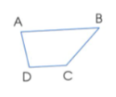
Hình thang ABCD có:
+ Cạnh đáy AB và cạnh đáy DC.
+ Cạnh bên AD và cạnh bên BC.

Slide 16
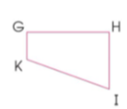
Hình thang GHIK có:
+ Cạnh đáy GK và cạnh đáy HI.
+ Cạnh bên GH và cạnh bên KI.

Slide 17
2
Đo chiều cao của mỗi hình thang sau:
3 cm
1,5 cm
2 cm

Slide 18
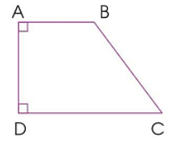
3
a) Hình thang ABCD có những góc nào là góc vuông? Cạnh bên nào vuông góc với hai đáy?
Hình thang ABCD có những góc vuông là: A, D.
Cạnh bên vuông góc với hai đáy là: AD.

Slide 19
3
b) Chỉ ra hình thang vuông trong các hình thang sau:

Slide 21
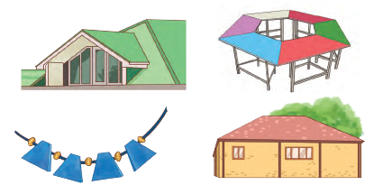
Tìm trong thực tế những hình ảnh có dạng hình thang.

Slide 22
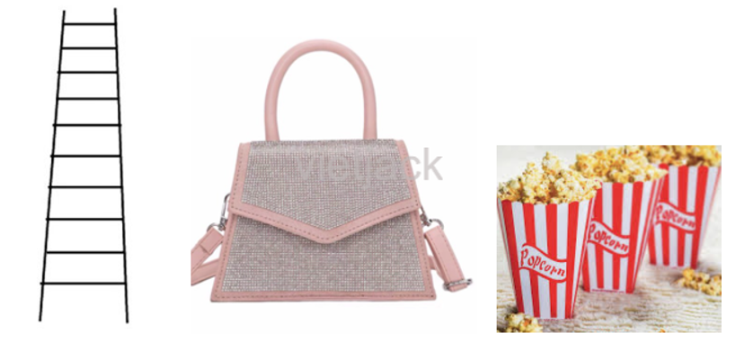

Slide 25
………………………
…………………………

